Slide 1
















网络信息内容安全
第五章 话题检测与跟踪
西北工业大学 杨黎斌

Slide 2

目录
1
话题检测与跟踪概述
2
话题检测与跟踪概述的任务
3
话题检测与跟踪的研究体系
5
4
相关研究现状
5
话题检测与跟踪的一般系统模型

Slide 3
目录
6
话题检测与跟踪的效果评价
7
话题检测与跟踪概述的发展趋势
8
本章小结及习题
5

Slide 4

5.1 话题检测与跟踪概述
Jasmine.More

Slide 5


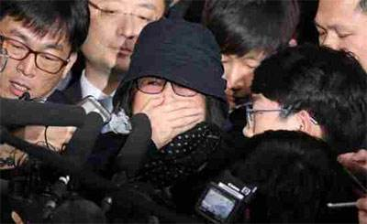
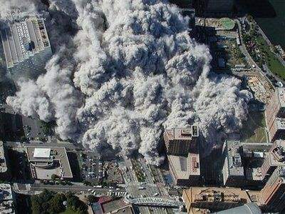

话题检测与跟踪的定义
事件：
特定时间、地点发生的事情
故事：
多个事件
的相关报道。
话题：
相关新闻故事的集合。

Slide 6
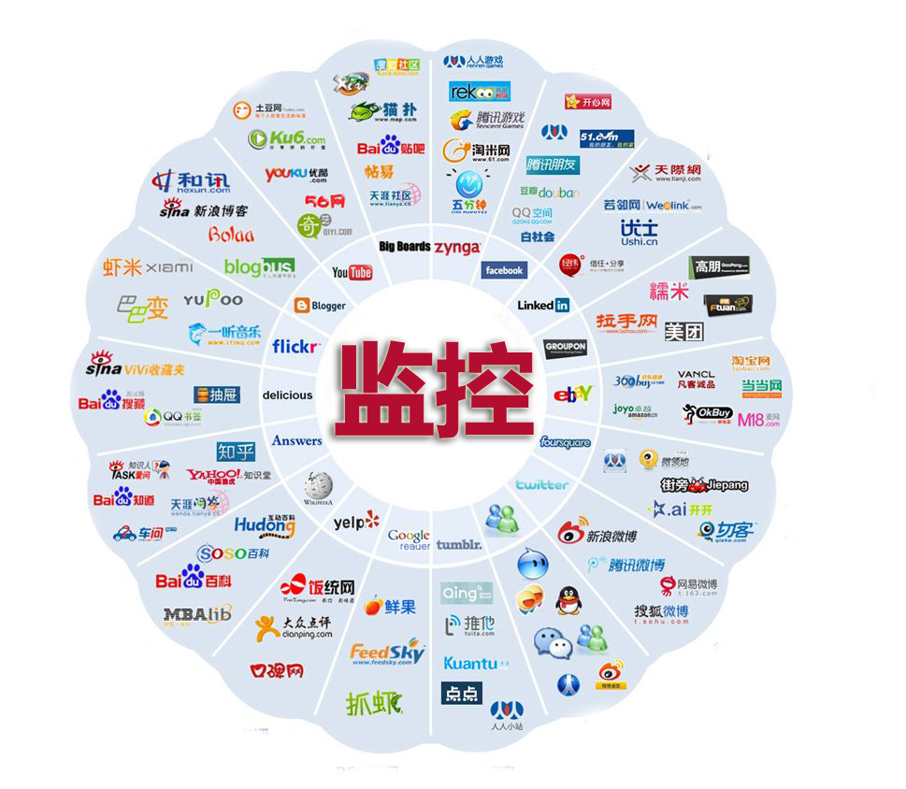
话题检测与跟踪的定义
新事件
相关事件
相关事件
事件簇
话题检测：
发现新的事件并将相关事件的所有报道归入相应的事件簇。
话题跟踪：
监控新闻媒体流以发现与某一已知事件相关的后续新闻报道。

Slide 7

话题检测与跟踪的特点
主要特点
多数采用传统的文本分类、信息过滤和检索的方法，专门针对话题发现与跟踪自身特点的算法还未形成；
对某个用户感兴趣的特定话题，现有系统都无法保证取得满意的效果；
综合使用多种相对成熟的方法，在实际应用中可能效果最佳。

Slide 8



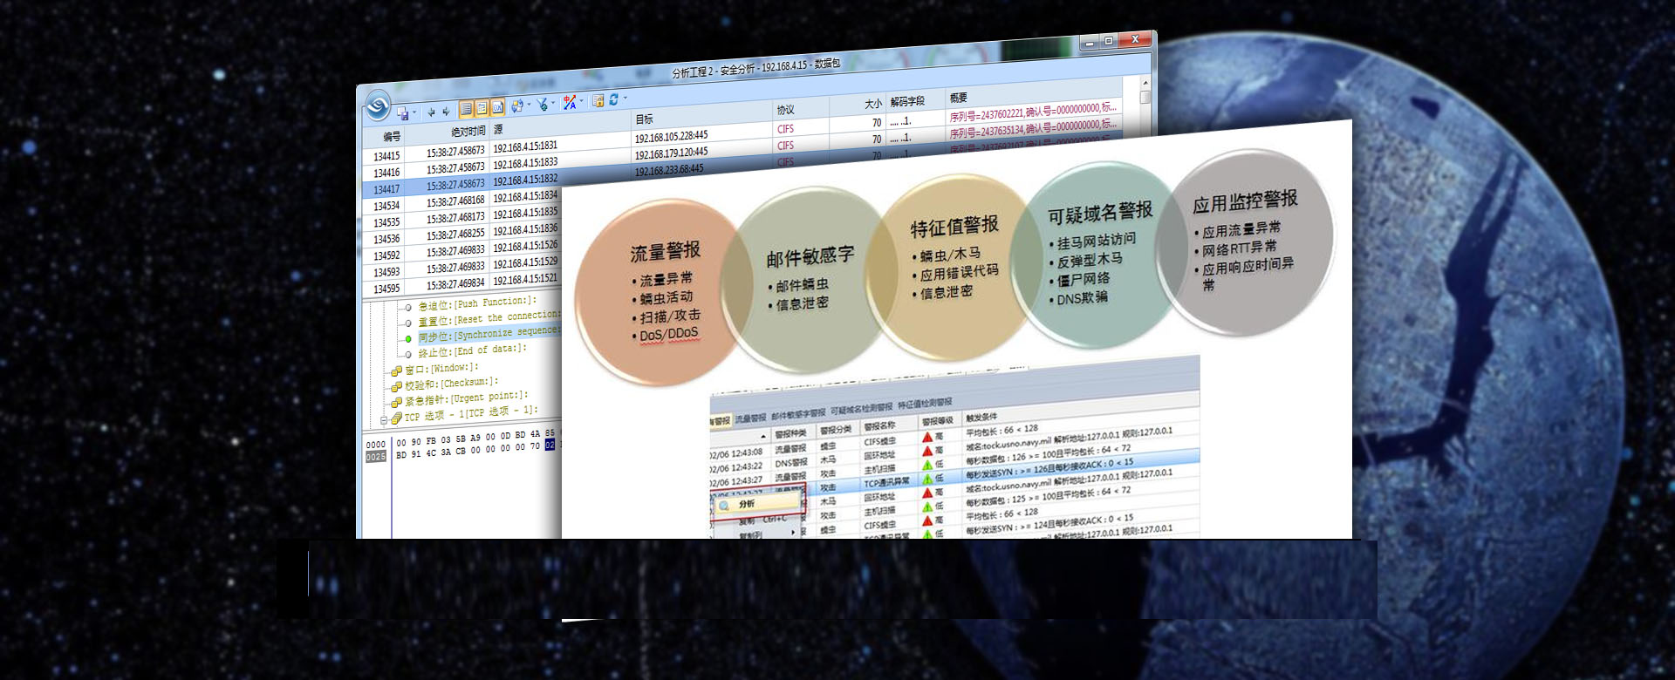
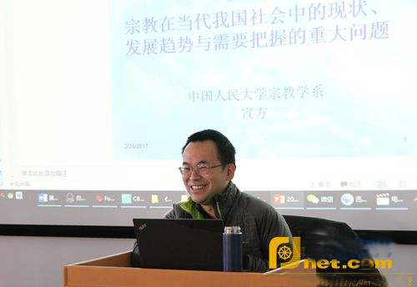
话题检测与跟踪的意义
政府安全分析人员
问题的产生：传统的关键词检索技术，信息冗余度高，对信息简单罗列，难以全面把握
情报分析人员
问题的解决方案：话题检测与跟踪技术能把分散的信息有效地汇集并组织起来，从整体上了解一个话题的全部细节以及该话题中事件之间的相关性。
社会学研究者

Slide 9
5.2 话题检测与跟踪的任务
Jasmine.More

Slide 10
话题检测与跟踪的任务
研究任务 | 英文简称 | 含 义
报道切分 | SST (Story Segmentation Task) | 将原始数据流切分成具有完整结构和统一主题的报道。
首次报道检测 | FSD (First-Story Detection Task) | 从具有时间顺序的新闻报道流中自动检测出未知话题出现的第一篇报道。
关联检测 | UDT (Link Detection Task) | 对给定的两篇新闻报道做出判断，即是否讨论同一个话题。
话题检测 | TD (Topic Detection Task) | 检测和组织系统预先未知的话题。
话题跟踪 | TT (Topic Tracking) | 监测新闻信息流，找到与某已知话题有关的后续报道。

Slide 11
5.3 话题检测与跟踪研究体系
Jasmine.More

Slide 12
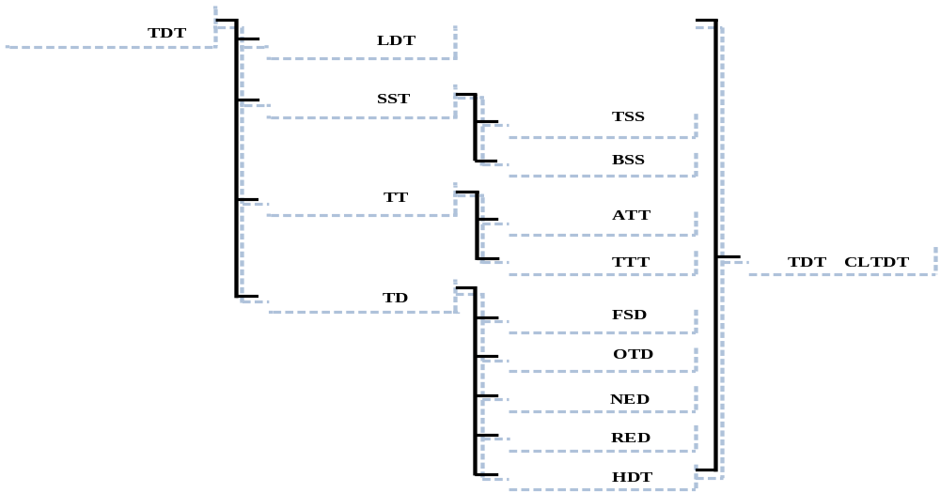
话题检测与跟踪研究体系
话题检测与跟踪研究体系

Slide 13
话题检测与跟踪研究体系
任 务 | 切分方式 | 工作方式 | 特 点
报道切分 | 基于语音识别系统的报道切分 | 根据语音信号的分布规律划分报道边界 | 可以相对准确地识别边界，但是边界之间包含的信息却不一定准确地指向一个报道，往往其中包含多个报道。
 | 基于内容的报道边界识别 | 转录为文本形式，根据报道之间主题内容的差异估计报道边界。 | 可以根据话题的内涵识别出不同报道，但报道与报道之间边界的划分相对模糊。
。
任 务 | 子任务 | 工作方式
话题检测 | 首次报道检测（FSD） | 准确定位新话题出现的最初报道。
 | 在线话题检测（OTD） | 不仅要求系统识别最新话题，也要收集该话题的所有相关报道。
13

Slide 14
5.4 相关研究现状
Jasmine.More

Slide 15
相关研究现状
关联检测
James Allan和Schultz采用向量空间模型（简称为VSM）描述报道的特征空间，根据特征在文本中的概率分布估计权重，利用余弦夹角衡量报道之间的相似性。
Leek和Yamron采用语言模型（简称为LM）描述报道产生于某话题的概率，采用KLD算法综合得出。

Slide 16
相关研究现状
1.传统话题跟踪（TTT）
基于分类策略的话题跟踪研究，比如k-最近邻（KNN）和决策树（D-tree）
UMass采用二元分类方法跟踪话题的相关报道
James Allan和Michael采用Rocchio算法实施跟踪
其它面向TTT的研究工作还包括话题与报道的相似度匹配算法

Slide 17
相关研究现状
2.自适应话题跟踪（ATT）
基于内容的ATT相关研究中，GER尝试采用文摘技术跟踪话题的发展趋势
基于统计策略的ATT研究主要借鉴于自适应信息过滤。
未来的研究重心在于如何有效利用新闻语料的时间特征，并分析话题发展在时间轴上的分布。

Slide 18
相关研究现状
话题检测
1. 在线话题检测(OTD)
主要任务是检测新话题并收集后续相关报道。 通常使用单路径聚类算法对新话题进行检测。
2.新事件检测（NED）
NED与首次报道检测任务相似，且须输出话题最早的相关报道。 主流方法通过建立一个在线识别系统（OL-SYS）来检验报道流中新出现的事件。
3.事件回顾检测（RED）
主要任务是回顾过去所有发生过的新闻报道，并从中检测出未被识别到的相关新闻事件。Yiming Yang采用凝聚式聚类算法与平均聚类算法相结合的策略；Li采用基于内容和时间的联合概率模型构造话题空间。

Slide 19
相关研究现状
话题检测
4. 层次话题检测(HTD)
报道的主题与话题的相关程度往往分布于不同层次。通常采用基于一个根节点的非循环有向图（DAG）描述话题包含的层次结构。
5.跨语言话题检测与跟踪
面对的信息是包含多种语言的新闻报道。UMASS的Larkey尝试采用源语言模型解决跨语言问题；Jin采用统计策略解决跨语言问题。

Slide 20
5.5 话题检测与跟踪的
一般系统模型
Jasmine.More

Slide 21
  话题检测与跟踪的一般系统模型
话题跟踪系统流程
话题模型化
报道模型化
相似度计算
阈值比较
判定和话题的相关性

Slide 22
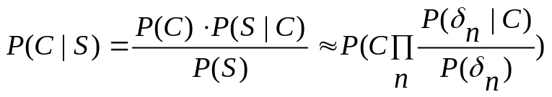




  话题检测与跟踪的一般系统模型
话题/报道模型
1. 语言模型
其中
是任何一则新报道和话题C相关的先验概率，
是表示词
在某话题C中的生成概率。
可以表示成一个两态的混合模型。
背景语料
报道中的词
P(GE)
P(S|C)
话题
由于话题语言模型很稀疏，这里必须解决未见词的0概率问题，通常采用线性插值法把背景语言模型加入进去：

Slide 23

  话题检测与跟踪的一般系统模型
话题/报道模型
2. 向量空间模型
基本是思想是：给定一自然语言文档， 其中t_{i}是从文档D中选出的特征项，w_{i}是项的权重，1≤i≤N。为简化分析，通常不考虑t_{k}在文档中的先后顺序，并要求t_{k}互异。这时可以把t₁，t₂，…，t_{N}看成一个N维的坐标系，而w₁，w₂，…，w_{N}为相应的坐标值，因而D（w₁，w₂，…，w_{N}）被看成是N维空间中的一个向量，而两个文档D₁和D₂之间的（内容）相关程度常常用它们之间的相似度sim（D₁，D₂）来度量。
3. 中心向量模型
每个话题用一个中心向量表示，所谓中心向量就是在此类中所有报道的向量表示的平均值。输入的报道和每个话题的中心向量相比较，选择最相似的那个话题。

Slide 24
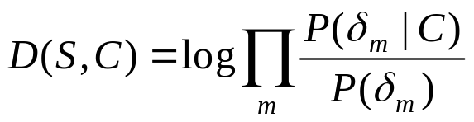
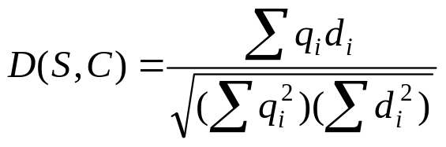
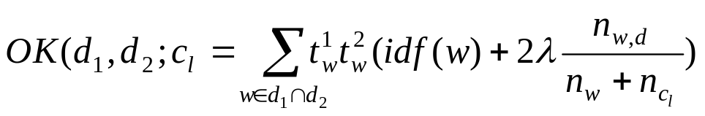
  话题检测与跟踪的一般系统模型
相似度计算
在实际应用中，相似度计算公式可表示为
向量空间模型和中心向量模型通常采用余弦相似度公式来计算报道-话题的相似度，相似度计算公式可表示为
有些系统用OKAPI公式来计算报道-话题相似度，其形式是：

Slide 25
  话题检测与跟踪的一般系统模型
聚类分析策略
新报道
已有话题
通常的做法是把新报道和已有话题进行比较，如果相似度高于某个阈值，则把新报道归入相似度最高的话题中，如果对所有话题的相似度都低于阈值，则创建一个新话题。
例如k-means算法、KNN算法。
相似度比较
大于阈值
小于阈值
归入相应话题
创建新话题

Slide 26
5.6 话题检测与跟踪的效果评价
Jasmine.More

Slide 27



  话题检测与跟踪的效果评价
话题检测与跟踪使用的语料
1、语料组成
TDT-Pilot收集了1994年7月1日到1995年6月30日之间约16000篇新闻报道。
TDT2收集了1998年前六个月的中英文两种语言形式的新闻报道。
TDT3收集了1998年10月到12月中文、英文和阿拉伯文三种语言的新闻报道。
TDT4收集了2000年10月到2001年1月英文、中文和阿拉伯文三种语言的新闻报道。
TDT5收集了2003年4月到9月的英文、中文和阿拉伯文三种语言的新闻报道。

Slide 28
  话题检测与跟踪的效果评价
2. 语料描述方式
TDT语料包含两种媒体形式的数据流：文本和广播
LDC为广播类新闻语料提供了三种信息描述方式：
1、数据信号的音频采集；
2、对音频的人工识别与记录；
3、通过自动语音识别系统（ASR）识别和记录音频。
对于中文和阿拉伯文，LDC提供了两种描述方式：
1、本地语言描述形式，即报道采用未经过翻译的本地语言。
2、采用机器翻译自动地将中文或阿拉伯文报道翻译成英文形式。

Slide 29
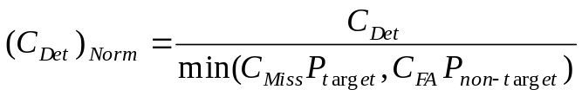
  话题检测与跟踪的效果评价
话题检测与跟踪的评测体系
话题检测与跟踪评测公式：
规范化表示为：
话题检测与跟踪的语料及评测体系的获取方法和地址：
名称 | 用途 | URL | 联系人
DETware_v2.1.tar.gz | 评测工具 | http://www.nist.gov/speech.tools/index.htm | jonathan.fiscus@nist.gov
gnu_detware.tar.Z
TDT3eval_v2.6 | 指南
Dry Run Evaluation-2000 | 索引列表及 正确答案 | http://www.nist.gov/speech/tests/tdt/tdt2000/dryun.htm
Dry Run Evaluation-2001 |  | http://www.nist.gov/speech/tests/tdt/tdt2001/dryun.htm
Dry Run Evaluation-2002 |  | http://www.nist.gov/speech/tests/tdt/tdt2002/dryun.htm
Dry Run Evaluation-2003 |  | http://www.nist.gov/speech/tests/tdt/tdt2003/dryun.htm
Dry Run Evaluation-2004 |  | http://www.nist.gov/speech/tests/tdt/tdt2004/dryun.htm
LDC TDT2-TDT5 | 语料 | http://www.ldc.upenn.edu/Obtaning/ | ldc@ldc.upenn.edu

Slide 30
5.7 话题检测与跟踪的发展趋势
Jasmine.More

Slide 31
  话题检测与跟踪的发展趋势
基于概率模型和自然语言处理技术（NLP）在话题检测与跟踪中得到广泛应用
概率模型利用特征的概率分布以及特征之间的共现率等统计信息描述文本。 比如向量空间模型（VSM）、语言模型（LM）和相关性模型（RM）。
James Allan是最早使用NLP技术解决话题检测与跟踪问题的学者之一。
Hasan使用语义链（LSC）描述词汇的凝聚性，评价文本之间的相关程度。
Morris和Hirst设计了基于词汇资源自动构造LSC的算法。
Stokes和Hatch，结合使用词典信息（WordNet）和文本的上下文信息同时构造LSC。

Slide 32
  话题检测与跟踪的发展趋势
新闻报道的时序性研究
CMU的Yiming Yang和UMASS的James Allan，最早分析时间对话检测影响的研究。
Papka改进了UMASS的OTD算法，同时将时间因素嵌入话题跟踪任务。
Paula Hatch则融合了CMU和UMASS的算法。
未来话题检测与跟踪的研究方向中：
一方面概率统计和自然语言的融合与相互辅助，对话题理解和报道内容分析将发挥更重要的作用；
另一方面，基于概率统计的报道流时序分析等具备新闻语料特色的课题将成为该领域新的研究热点。

Slide 33

本章小结及习题
习 题
1、话题检测与跟踪可以分为哪些子任务？
2、简要描述话题检测与跟踪的研究体系？
3、话题检测与跟踪技术中，如何进行相似度计算？
4、话题检测与跟踪的模型中，进行聚类分类时策略原则一般是什么？
5、如何评价话题检测与跟踪的效果，常用评测体系有哪些？

